Slide 1
The Island
지도 교수 : 이형구 교수님
2015180030 이동규
2015180031 이득유
2015182004 김하윤

Slide 2
목차
The Island
게임소개 및 특징
타 게임과의 비교
01 WHY
게임플레이
MAP
캐릭터
조작법
02 WHAT
플랫폼 및 개발환경
클라이언트 기술요소
서버 기술요소
03 HOW
개인별 준비 현황
중점 연구분야
구성원 역할 분담
04 WHO
05 WHEN
개발 일정

Slide 3
WHY
The Island
게임소개 및 특징
무인도에서 식량과 자원을 구해 최대한 오래 생존해야 하는 생존게임
Direct X 12 로 개발하는 ‘3D 1인칭 생존 게임’ 구현
‘IOCP 소켓 입출력 모델’을 활용한 게임 서버 구현
플레이어가 건물을 직접 커스터마이징 하는 ‘하우징 컨텐츠’ 구현
03/21

Slide 4
WHY
The Island
타 게임과의 비교
무인도에서 직접 하나하나 자원을 수집하여 살아남는 경험 제공
비현실적인 타 게임에 비해 ‘현실적인 생존’ 과정을 추구
대부분의 생존 게임은 PvP가 특징이지만 ‘플레이어간의 협동’집중
다양한 건설 파츠를 추가하여 자유로운 커스터마이징이 가능
04/21

Slide 5



WHAT
The Island
게임플레이
UI
게임 시간
게임 화면
채팅
서버 동접자 수
1
2
3
4
5
05/21

Slide 6


WHAT
The Island
게임플레이
체력이 0이 될 경우 플레이어 사망
방어구를 입었을 시 진한 초록색으로 방어력이 표시
방어력이 있을 시 체력보다 우선적으로 방어력 깎임
시간이 지나면서 꾸준히 감소 / 0이 될 경우 지속적으로 체력 감소
동물은 선공 / 비선공 / 회피 3개의 유형으로 나뉨
기본적으로 곰, 멧돼지, 사슴 등장
고기는 굶주림을 회복하는 용도
뼈, 가죽, 천은 재료아이템으로 제작에 사용
고기, 뼈, 가죽, 천 획득 가능
가죽옷과 천옷 두 종류의 옷 제작 가능
장착시 플레이어의 방어력 생성
방어력 소진시 옷 아이템 파괴
방어구
06/21

Slide 7



WHAT
The Island
게임플레이
5종류 이상의 나무 등장
목재는 도구 아이템의 제작이나 건물 건설에 사용
맵 전역에 스폰, 채집 완료시 소멸, 일정 시간 뒤 해당 위치에 재 생성
목재, 열매 획득 가능
채집이 가능한 특정 오브젝트로 등장 (바위, 철광석)
철광석은 고급 자원으로 분류, 맵 고지대에서 주로 등장
채집 완료시 소멸, 일정 시간 뒤 해당 위치에 재 생성
돌, 철 획득 가능
화살은 돌화살, 뼈화살 두가지 종류
곡괭이는 바위나 철광석에서 자원을 획득
도끼는 나무에서 자원 획득
건축도구를 통해 건물을 건설
건설한 건물은 망치로 다시 파괴 가능
건설은 자원이 허락하는 한도에서 형태와 크기 무제한
도구
활, 화살, 곡괭이, 도끼, 망치, 건축도구
07/21

Slide 8
WHAT
The Island
게임플레이
인벤토리를 따로 열지 않고도 아이템 사용
숫자키 1~5로 선택
선택한 슬릇은 하이라이트 효과
해당 슬릇을 다시 선택할 경우 하이라이트 효과 제거
1
2
3
4
5
퀵슬릇
08/21

Slide 9
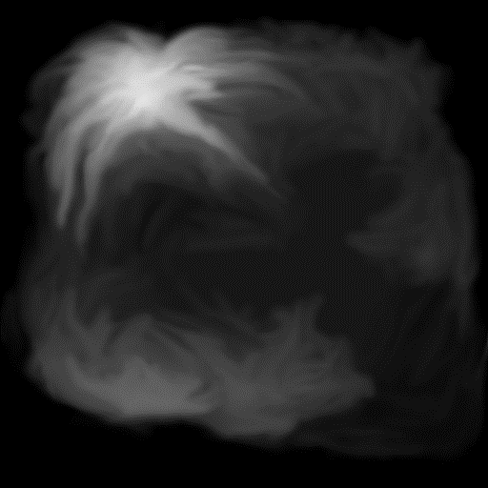
WHAT
The Island
MAP
사방이 바다로 막혀있는 섬의 형태
선공 동물(곰) 스폰 지역
비선공 동물(멧돼지) 스폰 지역
회피형 동물(사슴) 스폰 지역
3km
최대 곰 50, 멧돼지 100, 사슴 150마리 스폰
리스폰 시간 약 1분
고지대에서 자원이 더 잦은 빈도로 등장
북서쪽에 가장 높은 산의 높이는 약 500m
3km
09/21

Slide 10

WHAT
The Island
캐릭터
플레이어
HP : 100
스테미너 : 100
배고픔 / 갈증 : 100 / 100
키 : 1.8m (높이 : 180)
이동속도 : 걷기 1m/s 달리기 4m/s
상태 : 걷기 / 뛰기 / 앉기 / 점프 / 공격 / 대기 / 사망
5x5의 인벤토리 (5칸의 퀵슬릇 포함)
10/21

Slide 11

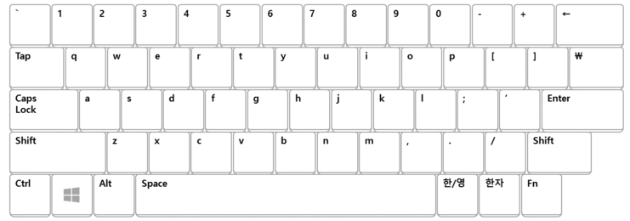
WHAT
The Island
조작법
아이템 선택
상호작용
사용키
1~5 숫자키
인벤토리
이동
w
E
I
Click
A
S
D
달리기
SHIFT
앉기
Ctrl
SPACE
점프
11/21

Slide 12
HOW
The Island
플랫폼 및 개발환경
플랫폼
개발환경
Direct X 12
IOCP
VISUAL STUDIO 2019
Git Hub
WINDOW OS
12/21

Slide 13
HOW
The Island
기술요소
· 스키닝 애니메이션
· 비가 내리는 날씨 구현
기하 쉐이더와 스트림 출력을 이용
GPU에서 직접 프래그먼트를 생성하여 비를 구현
13/21

Slide 14
HOW
The Island
기술요소
· ‘그림자 매핑’ 공간감 연출
· ‘노멀 매핑’ 물체의 질감 표현
· ‘환경 매핑’ 물의 반사 효과 구현
14/21

Slide 15
HOW
The Island
기술요소
· ‘IOCP 소켓 입출력 모델’서버 구현
· MS SQL Server 데이터베이스 연동
· 플레이어 및 오브젝트 시야 처리 및 충돌 처리
15/21

Slide 16
HOW
The Island
개인별 준비 현황
김하윤
이동규
이득유
C/C++
WIN API
자료구조/알고리즘
OpenGL
STL
DirectX 11, 12
DirectX 2D 제작 경험
TCP/IP, IOCP 사용 경험
C/C++
WIN API
자료구조/알고리즘
OpenGL
STL
DirectX 12
TCP/IP 사용 경험
DirectX 2D 제작 경험
DirectX12 피킹 구현
C/C++
WIN API
자료구조/알고리즘
OpenGL
STL
IOCP
Multi-Core Programming
IOCP Server 제작 경험
16/21

Slide 17
HOW
The Island
중점 연구 분야
이동규
김하윤
이득유
물 구현
환경매핑
쉐이더 프로그래밍
하우징 컨텐츠
클라이언트 프레임워크
애니메이션
범프매핑(노멀매핑)
쉐이더 프로그래밍
그림자 & 조명
IOCP 서버
서버 프레임워크
서버 최적화
Database
17/21

Slide 18
HOW
The Island
구성원 역할 분담
이동규
김하윤
이득유
클라이언트
프레임워크 제작
하우징 컨텐츠 구현
환경매핑
물
클라이언트
메인 프레임워크 제작
애니메이션 구현
그림자매핑
노멀매핑
서버
IOCP 다중 접속 서버 구현
서버 프레임워크 제작
DB 구현
18/21

Slide 19
WHEN
The Island
개발일정 ( 클라이언트 )
이동규
김하윤
항목 | 12월 |  |  |  | 1월 |  |  |  | 2월 |  |  |  | 3월 |  |  |  | 4월 |  |  |  | 5월 |  |  |  | 6월 |  |  |  | 7월 |  |  |  | 8월
레벨 디자인
클라이언트 프레임워크
플레이어 움직임 구현
플레이어 인벤토리 UI
애니메이션
환경요소 배치
디퍼드 렌더링
파티클 시스템
테셀레이터
동물 구현
노멀 매핑
하우징
충돌 처리
그림자 구현
물 구현
조명 구현
날씨 구현
세부 레벨 디자인
인게임 UI (폰트 등)
디버깅 및 테스트
19/21

Slide 20
WHEN
The Island
개발일정 ( 서버 )
이득유
항목 | 12월 |  |  |  | 1월 |  |  |  | 2월 |  |  |  | 3월 |  |  |  | 4월 |  |  |  | 5월 |  |  |  | 6월 |  |  |  | 7월 |  |  |  | 8월
서버 프레임워크
프로토콜 패킷 설계
플레이어 패킷 설계 및 처리
Database 설계 및 처리
플레이어 연동
충돌체크 및 네트워크 연동
동물 패킷 설계 및 처리
하우징 충돌 처리
서버 최적화
디버깅 및 테스트
20/21

Slide 21
The Island
Q & A
21/21

Slide 22
The Island
THANKS YOU

